Slide 1
SALUD No es solo la ausencia de enfermedad, sino un completo bien estar fisico-psiquico y social. (O.M.S) Es la Capacidad que puede desarrollar un individuo en un ambiente determinado adaptándose a la realidad en la búsqueda de una dinámica de equilibrio. Es un VALOR individual y social que otorga un atributo positivo a la condición o estado estable, anhelado, proyectado, anticipado. La Salud debe preservarse y es un valor que debe PROMOVERSE.

Slide 2
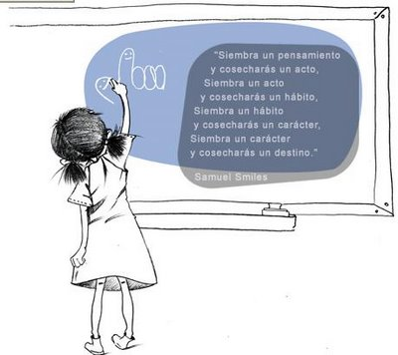
Educación para la Salud
Tiene como objetivo promover conductas, actitudes, valores, que contribuyan a la construcción de estilos de vida positivos a partir del conocimiento, capacitación, reflexión e intercambio.
Cumplimentar con el punto 3 del capitulo VII, del cuadernillo 1 del Manual de Orientación para educadores de SEDRONAR.

Slide 3
PROMOCIÓN DE LA SALUD
Ha sido definida como la suma de las acciones, integradas, desarrolladas por todos los sectores sociales, encaminadas a desarrollar mejores condiciones de salud individual y colectiva para toda la población; llevadas a cabo en su contexto.

Slide 4
“La importancia de la educación como medio y estrategia para lograr las metas de salud para todos es inigualable. Considerando que su objeto fundamental es el desarrollo del ser humano, la educación se propone una profunda transformación de la sociedad. Una educación participativa y liberadora ofrece los principios de respeto a los derechos humanos y los valores solidarios, contribuyendo así a formar individuos con autoestima, motivación interna, conciencia y compromiso social.
El gran desafío es el desarrollo y fortalecimiento de entornos y ambientes educativos capaces de contribuir a esta meta, es implantar una educación que facilite que las personas tomen el control de su vida, sean sujeto de las decisiones que afectan a su vida.”
“ La educación para la salud encuentra en el sistema escolar su escenario por excelencia. La escuela tiene vínculos establecidos con la comunidad a través de las organizaciones de padres y jóvenes, y la instancia donde los niños tienen acceso a la información y el conocimientos que necesitan para construir hábitos de la vida saludable”
“ Se necesita avanzar hacia un modelo de educación para la salud escolar amplio e integral, que incorpore técnicas y materiales atractivos vinculados a los procesos formativos y que se promueva la reflexión, el análisis y la acción. Para ello es necesario un esfuerzo intersectorial: la interacción y estrecha colaboración entre escuela, comunidad y servicios de salud”
Graciela Touzé, Abril 2010, “Prevención del consumo problemático de drogas, un enfoque educativo”, Buenos Aires, Ministerio de Educación Presidencia de la Nación. Editorial Troquel. Cap. 3 . Pág. 63

